Slide 1

Chào mừng các con đến với bài học
MÔN: KHOA HỌC
LỚP 4

Slide 2

CON NGƯỜI CẦN GÌ ĐỂ SỐNG?

Slide 3

Môi trường tự nhiên:
- Khí ô – xi, ánh sáng, nhiệt độ.
- Thức ăn và nước uống.

Slide 4
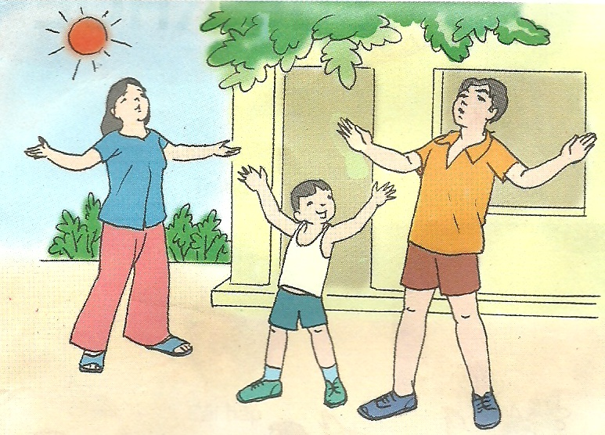
Con người cần có không khí để thở

Slide 5

Con người cần phải ăn uống

Slide 6
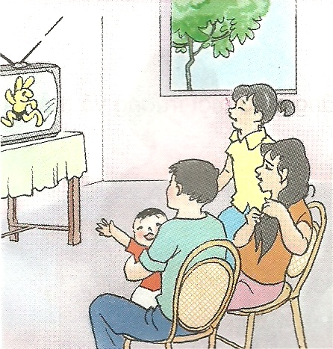
2. Môi trường xã hội:
- Gia đình, bạn bè.
- Các phương tiện phục vụ cho sinh hoạt.
Con người cần có gia đình

Slide 7
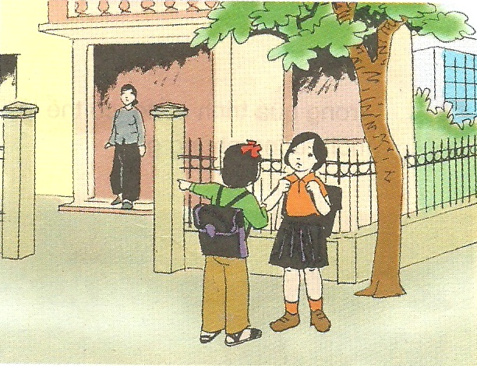
Con người cần được đi học

Slide 8

Con người cần được chữa bệnh khi bị ốm

Slide 9
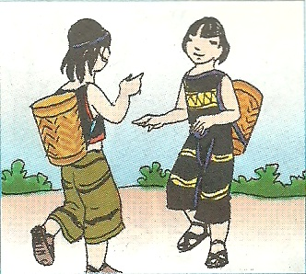
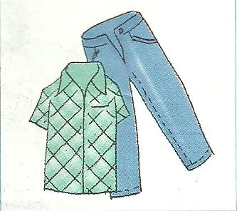
Con người cần có bạn bè
Con người cần có
quần áo để mặc

Slide 10
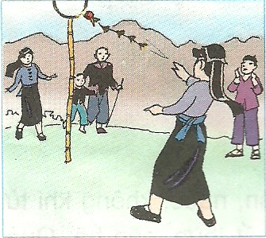
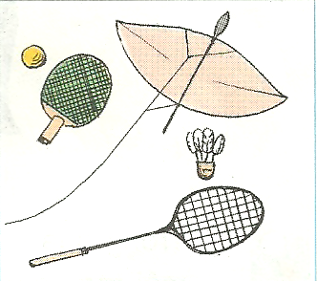
Con người cần được vui chơi

Slide 11
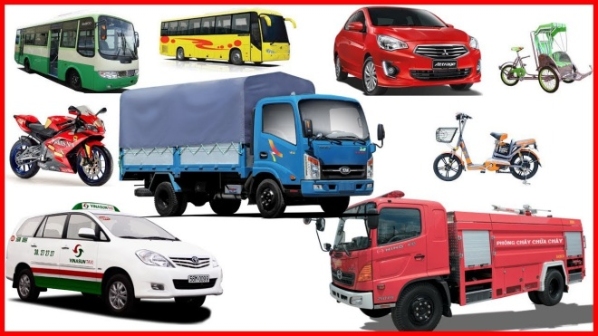
Con người cần có xe cộ để đi lại, làm việc

Slide 12

Con người không thể sống thiếu ô-xi quá 3 - 4 phút, không thể nhịn uống nước 3 - 4 ngày, cũng không thể nhịn ăn 28 - 30 ngày.

Slide 13
Kết luận:
Để sống và phát triển con người cần:
Những điều kiện vật chất như: không khí, thức ăn, nước uống, quần áo, các đồ dùng trong gia đình, các phương tiện đi lại….
Những điều kiện tinh thần, văn hóa, xã hội như:Tình cảm gia đình, bạn bè, làng xóm, các phương tiện học tập, vui chơi, giải trí….

Slide 14
Những yếu tố cần cho sự sống | Con người | Động vật | Thực vật
1.Không khí
2. Nước
3.Ánh sáng
4.Nhiệt độ
5. Thức ăn
6. Nhà ở
7. Tình cảm gia đình
8. Phương tiện giao thông
9.Tình cảm bạn bè
10. Quần áo.
11. Trường học
12. Sách báo

Slide 15
Những yếu tố cần cho sự sống | Con người | Động vật | Thực vật
1.Không khí | x | x | X
2. Nước | X | x | x
3.Ánh sáng | x | x | X
4.Nhiệt độ | x | x | X
5. Thức ăn | X | x | X
6. Nhà ở | x
7. Tình cảm gia đình | X
8. Phương tiện giao thông | X
9.Tình cảm bạn bè | X
10. Quần áo. | X
11. Trường học | X
12. Sách báo | x

Slide 16

Hành trình đến hành tinh khác.
Nào các bạn mình cần mang theo những gì ?
Bản đồ
Còn rất nhiều thứ nữa các bạn
Lều trại
Nước uống
Chăn màn
Thuốc
Thức ăn
Quần áo
Đồ dùng cá nhân

Slide 17

Dặn dò
ÔN NỘI DUNG BÀI HỌC.
CHUẨN BỊ BÀI SAU: TRAO ĐỔI CHẤT Ở NGƯỜI- SGK TRANG 6;7.

Slide 18

Xin chân thành cảm ơn!

